Slide 1
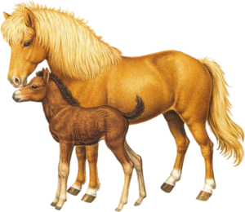
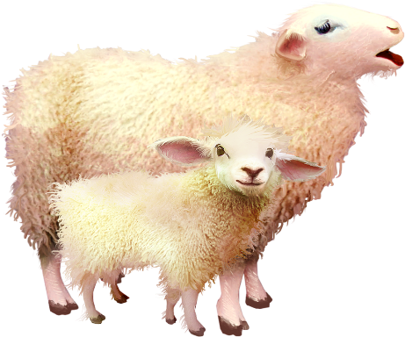
Интерактивная игра
«Чей малыш?»
(Домашние животные)
для детей дошкольного возраста
2020 год

Slide 2
Цель:
Закрепить знания детей о домашних животных, их детёнышах.
Вырабатывать умение соотносить изображение детёныша с изображением большого животного.
Развивать зрительное внимание.

Slide 3

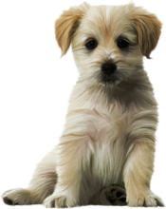
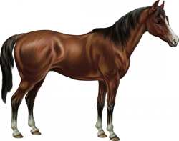
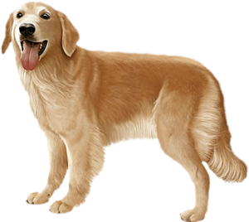
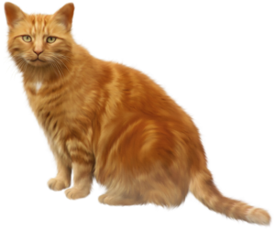

Slide 4

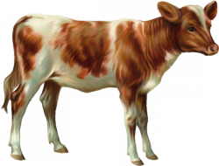
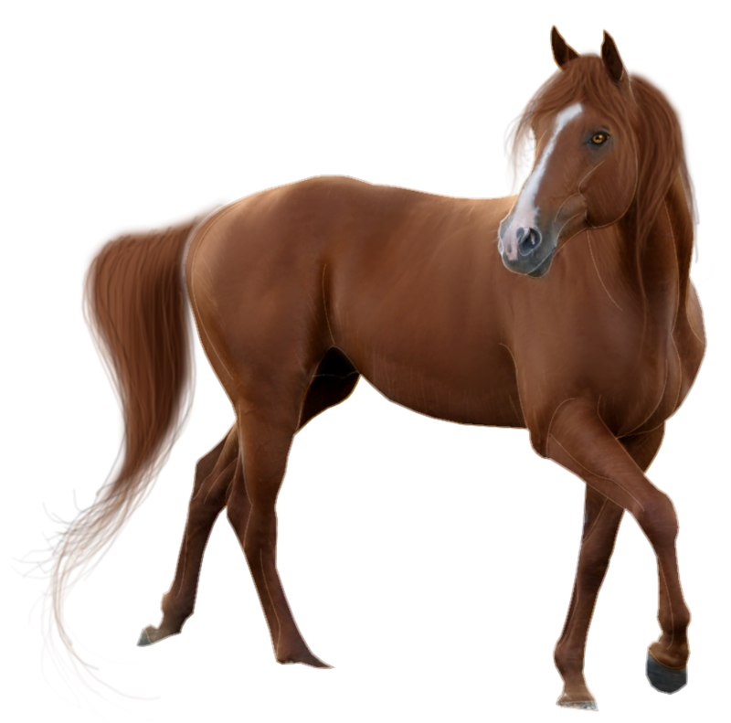
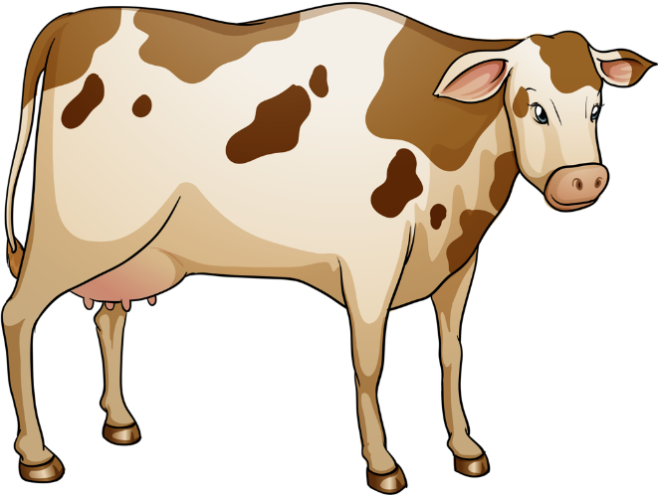
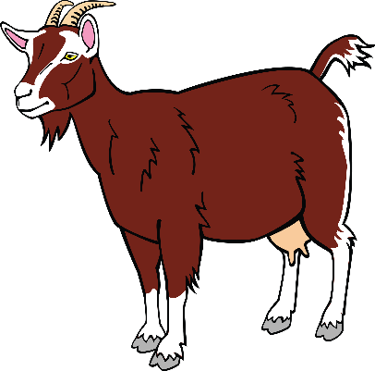

Slide 5

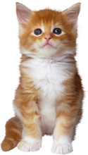
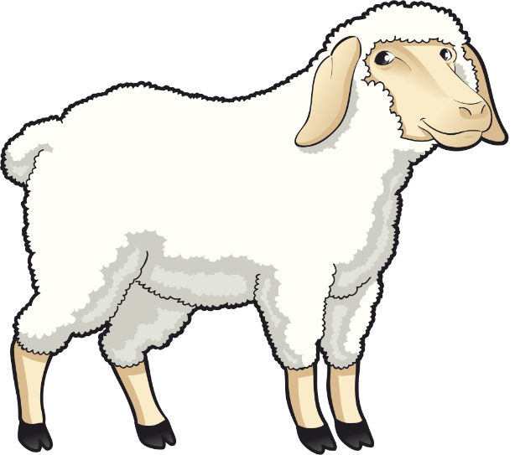
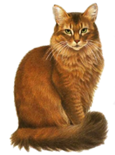
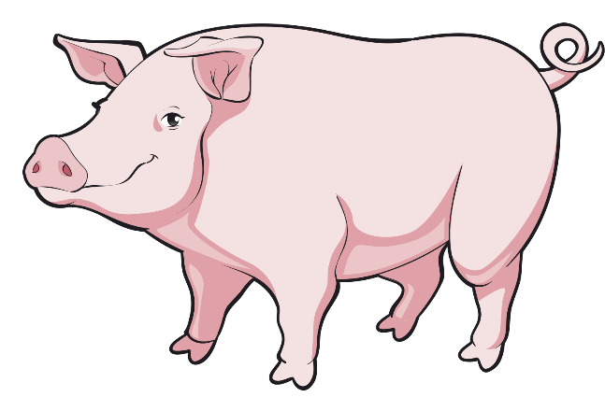

Slide 6

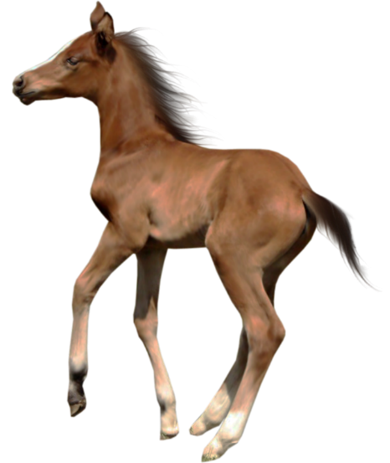

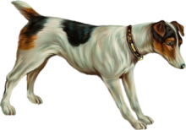

Slide 7

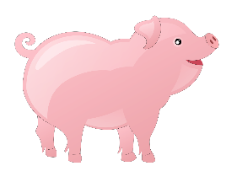



Slide 8

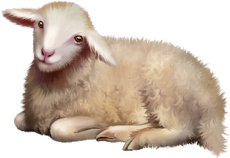
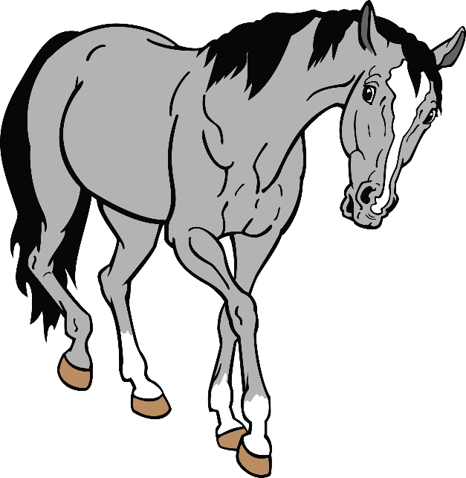
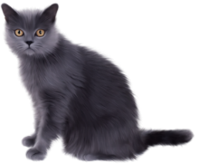

Slide 9
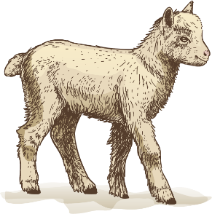
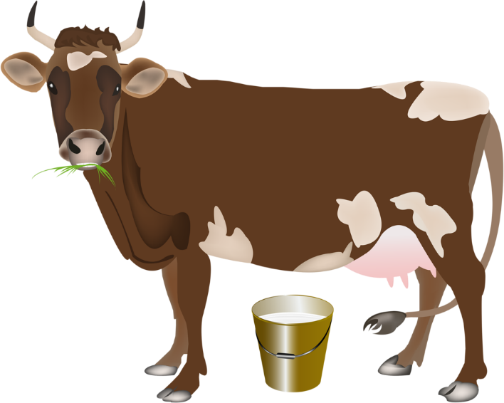

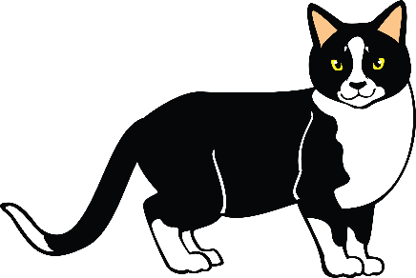

Slide 10
Список используемых источников
http://detsad-kitty.ru/shablon/55567-klipart-domashnie-zhivotnye.html - Клипарт Домашние животные
http://kira-scrap.ru/dir/jivotnie/sobaki/376 - Животные клипарт. Собаки.
http://kira-scrap.ru/dir/jivotnie/kiski/67 - Животные клипарт. Кошки.
http://kira-scrap.ru/dir/jivotnie/domashnie_zhivotnye/384 - Животные клипарт. Домашние животные.
https://petamusic.ru/?string=%C3%EE%EB%EE%F1%E0+%C6%E8%E2%EE%F2%ED%FB%F5 – Голоса домашних животных.

